Slide 1

DOPLNĚNÍ VYHODNOCENÍ VLIVŮ NÁVRHU ÚP LIBEREC NA UDRŽITELNÝ ROZVOJ ÚZEMÍ
…
Jana Švábová Nezvalová
Opakované veřejné projednání 31. května 2021

Slide 2
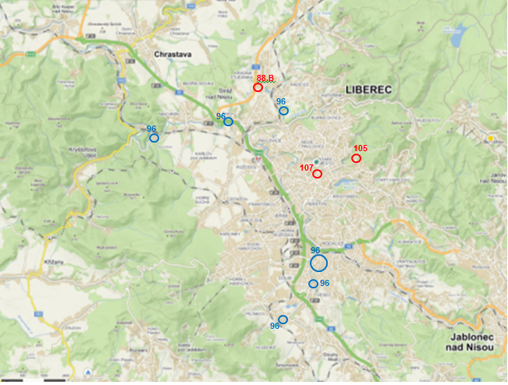
ÚČEL DOPLNĚNÍ VVURÚ ÚP LIBEREC
Jedná se o doplnění vyhodnocení pro konkrétní změny využití území vyplývající z projednání ÚP, označené pracovně 88.B, 96, 105 a 107, a tím vytvoření odborného podkladu pro vydání stanoviska ze strany příslušného úřadu. V případě změn 88.B, 105 a 107 se jedná o dílčí změny věcného řešení nového územního plánu. V případě změny 96 se jedná o formální systémovou úpravu bez věcného dopadu do konkrétních území.
ŘEŠENÉ ÚZEMÍ
Dílčí změny v návrhu územního plánu se projeví především v bezprostředním okolí řešených ploch = omezeno na jednotlivá dílčí řešení.
Zprostředkovaně se mohou projevit i přerozdělením dopravních zátěží v přilehlém území, především v případě změn týkajících se dopravních staveb tj. 88B a 107. Tyto vazby jsou však nepřímé a na úrovni územního plánu obtížně predikovatelné.

Slide 3
VĚCNÉ ŘEŠENÍ POSUZOVANÝCH ZMĚN
Změna 88.B
Lokalita Pereny v Krásné Studánce. Dílčí úprava dopravního řešení. Řešení přestavbového území bývalého statku za účelem vytvoření územních podmínek k odstranění přímého vlivu zařízení na zpracování odpadů PERENA Krásná Studánka na obytné území.
Změna 96
Formální systémová změna stabilizovaných ploch pracovních aktivit VD (dle platného ÚP i stavu v území na plochy lehké výroby (E, resp. VL) ve stávajících lokalitách využívaných pro průmyslovou výrobu, oproti původnímu návrhu nového ÚP, který zde vymezoval plochy pracovních resp. smíšených aktivit (A) - lokality Preciosa Pilínkov, výrobní areál Hamrštejn, výrobní areály v oblasti Vesec – Rochlické údolí, výrobní areál Likto, výrobní areál Krásná Studánka – Hejnická, výrobní areál u ulice Zlatý kopec.
Změna 105
Územní předpoklady pro rozšíření areálu zoologické zahrady a jejího zázemí.
Změna 107
Územní předpoklady pro novou smyčku tramvajové trati okolo Libereckých výstavních trhů včetně odbočky do muzea.

Slide 4
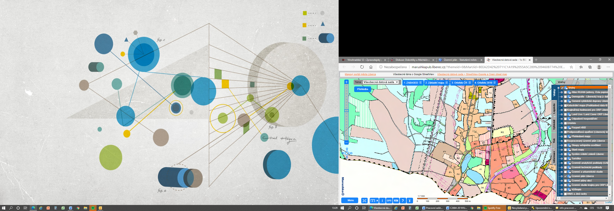
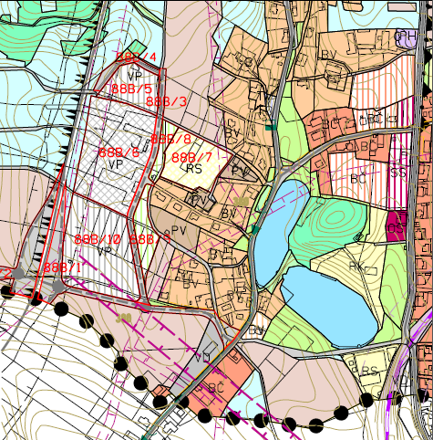
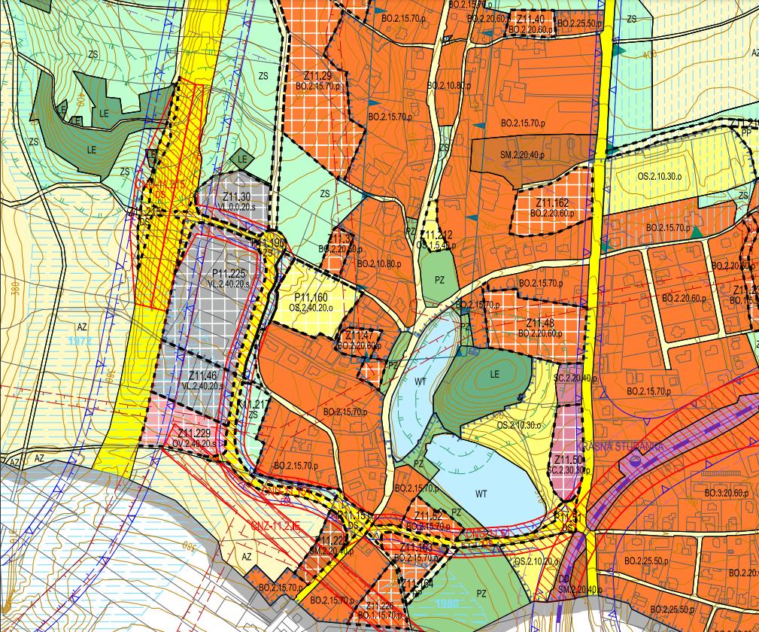
ZMĚNA 88.5
Pereny v Krásné Studánce. Oproti předchozímu řešení především dílčí úprava dopravního napojení na 1/13. Již obsaženo v předchozí fázi + samostatně řešená změna platného ÚP. Částečný překryv se změnou 96
NÁVRH ŘEŠENÍ A ÚZEMNÍ SOUVISLOSTI
Koncepční řešení zachováno – dílčí úprava ve vedení a kategorizaci dopravních koridorů
Přeřešení rozsahu a rozmístění ploch s rozdílným způsobem využití – OV hasiči + BO jižně od rybníka
Nové dopravní napojení průmyslového areálu + odclonění
V souvislosti se změnou 96 v prostoru stávajícího průmyslového areálu vymezena funkce lehké výroby (VL) = zachován stávající stav
Izolační zeleň, plochy pro sport

Slide 5
ZMĚNA 88.5
STAV - ENVIRONMENTÁLNÍ ZÁTĚŽE, HODNOTY, LIMITY a PROBLÉMY
Hlukově zatížené území (překračován limit pro hluk z dopravy na místních komunikacích u domu č.p. 154.
Imisní limity plněny
ZPF I. a II. třídy ochrany – dílčí roztříštěné zábory
Vodní nádrž Kačák
Vliv na Natura 2000 vyloučen
Bez střetu se ZCHÚ, ÚSES a VKP
NÁVRH
Posun napojení na I/13 jižně od plochy VL.0.0.20.s, a s tím spojená rekategorizace komunikací. Bez změny výchozích parametrů (stávajících i očekávaných intenzit dopravy). Formální změna využití území, zpět na využití pro průmyslovou výrobu (v rámci změny 96), které je v území reálně přítomno. V jižní části území je nově vymezena plocha občanské vybavenosti pro hasičský záchranný sbor + Plochy bydlení jižně od Kačáku.
DŮSLEDKY
+ Zlepšení stávající dopravní situace v daném místě, zkrácení dopravních vazeb na nadřazenou síť včetně obsluhy výroby.
+ Izolační a krajinná zeleň
+ Plochy občanské vybavenosti a sportu – vznik centra Krásné Studánky.
+ Zvýšení bezpečnosti.
+ Vymezení ploch bydlení.
- Riziko vůči plochám s možností umístění hlukově chráněných prostor.
OPATŘENÍ
Podmínka pro zastavitelnost ploch Z11.229.OV, Z11. 52.BO a Z11.163.BO tak, aby umístění hlukově chráněných prostor orientovaných k přilehlé komunikaci bylo podmíněno prokázáním dodržení hlukových limitů.

Slide 6
ZMĚNA 96
Systémová změna ploch A – smíšených aktivit v řeči původní verze nového územního plánu (nyní SM smíšené městské) na plochy VL – výroba lehká (resp. E výroby a skladování v řeči původní verze nového územního plánu) ve stávajících lokalitách využívaných pro podnikání a průmyslovou výrobu - lokality Preciosa Pilínkov, výrobní areál Machnín, výrobní areály Vesecko Rochlické údolí, lokalita Vesec - Likto, lokalita Krásná Studánka Perena, výrobní areál Krásná Studánka – Hejnická, výrobní areál u ulice Zlatý kopec, a v platném územním plánu vedených jako plochy průmyslové výroby PV.
NÁVRH ŘEŠENÍ A ÚZEMNÍ SOUVISLOSTI
Koncepční řešení ve vztahu k platnému územnímu plánu i stávajícímu stavu v území zachováno – nedochází k faktické změně využití území výrobní funkce je přítomna – území je stabilizováno
Právní jistota stávajících areálů
Ochrana před nevhodným umístěním aktivit do sousedství stávajících areálů a nevhodnému míšení funkcí.

Slide 7
ZMĚNA 96
STAV - ENVIRONMENTÁLNÍ ZÁTĚŽE, HODNOTY, LIMITY a PROBLÉMY
Bez faktické ani koncepční změny využití území = bez nových střetů s limity využití území a vlivů na životní prostředí
Hlukově zatížené území: především podél významných komunikací Hejnická, Londýnská, Milady Horákové, Hodkovická, Mařanova, Husova, Alšova, Sovova, Masarykova, I/35 a I/14. Hlukově zatížené území především v denní době. Pro řešení změny není limitující
Imisní limity plněny s výjimkou benzo(a)pyrenu
Staré ekologické zátěže dle SEKM: Evidovaná lokalita Benzina s.r.o. DSPHM 860 Liberec - změna 96 Vesecko Rochlické údolí (číslo zátěže: 8203003), riziko kvalitativně extrémní, kvantitativně lokální. Na lokalitě probíhají sanační Lokalita v areálu Preciosa, a.s., kontaminace CIU. Číslo evidenční 82039001. Týká se změny 96, lokalita Preciosa.
Vliv na Natura 2000 vyloučen
Záplavové území Lužické Nisy - lokality Machnín a Zlatý Kopec – nedochází ke změně
NÁVRH
V některých lokalitách stávajících průmyslových výrob bylo v předchozí verzi návrhu ÚP vymezeno funkční využití A – smíšené aktivity (nyní SM smíšené obytné městské), což se ukázalo v rozporu s existujícími výrobními provozy a vydanými povoleními. Nejedná se o změnu využití území ani území určené k přestavbě ale zakreslení stávajícího stavu využití území odpovídající z věcného hlediska plochám lehké výroby VL.
DŮSLEDKY
Bez vlivu na životní prostředí
OPATŘENÍ
Vzhledem k existujícím impaktům a absenci změny využití bez navrhovaných opatření.

Slide 8
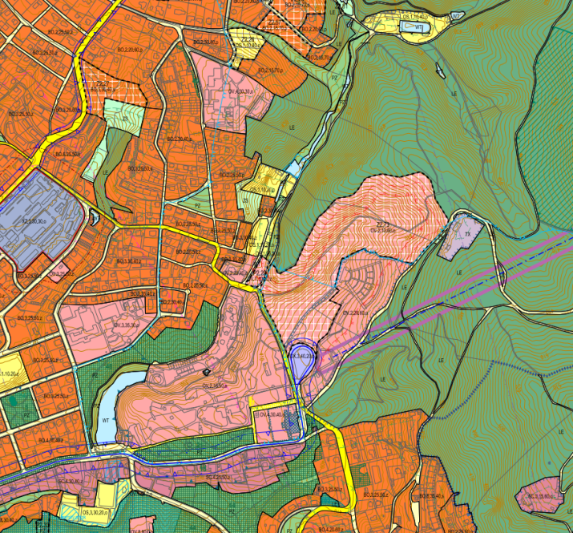
ZMĚNA 105
Vytvoření územních předpokladů pro rozšíření zázemí zoologické zahrady a vybudování parkovacích kapacit v návaznosti na ZOO a Botanickou zahradu. Jedná se o lokalitu kolem amfiteátru severně od ZOO a Lidových sadů.
NÁVRH ŘEŠENÍ A ÚZEMNÍ SOUVISLOSTI
Územní předpoklady pro rozšíření zoologické zahrady, jejího technického zázemí a parkovacích kapacit pro obsluhu ZOO, TU a Botanické zahrady v prostoru dosavadních ploch dopravy a rekreace a navazujícího lesa severně od ZOO.

Slide 9
ZMĚNA 105
STAV - ENVIRONMENTÁLNÍ ZÁTĚŽE, HODNOTY, LIMITY a PROBLÉMY
Les kategorie zvláštního určení s rekreační funkcí - lesní kultury s nepůvodními dřevinami typ X9.A a nepůvodní acidofilní bučiny, typ L5.4.
Imisní limity plněny
Zábor PUPFL
Vliv na Natura 2000 vyloučen
Bez střetu se ZCHÚ
Bezejmenná levostranná zdrojnice Jizerského potoka
OP vodního zdroje kategorie 2
Hlukové zatížení – provoz IAD a TT Riegrova resp. Masarykova
OP nadregionálního biokoridoru NRBK K19MB
Pohledově exponované území
NÁVRH
Plocha pro rozšíření ZOO a jeho zázemí včetně kapacit parkování
DŮSLEDKY
+ Zlepšení stávající dopravní situace v okolí ZOO a botanické zahrady, zvýšení kapacity parkování. Zvýšení bezpečnosti.
+ Rozšíření areálu ZOO a vytvoření zázemí pro jeho provoz a návštěvníky.
- Zásah do vzrostlé zeleně, zábor PUPFL.
OPATŘENÍ
V rámci projektové přípravy staveb provést dendrologický a biologický průzkumu, kterému bude přizpůsobeno konkrétní projektové řešení umisťovaných staveb tak, aby byly minimalizovány vlivy na přítomné porosty. Při realizaci nového areálu ZOO doporučujeme vzhledem ke svažité exponované poloze území zpracovat studii vlivu záměru na krajinný ráz území.

Slide 10
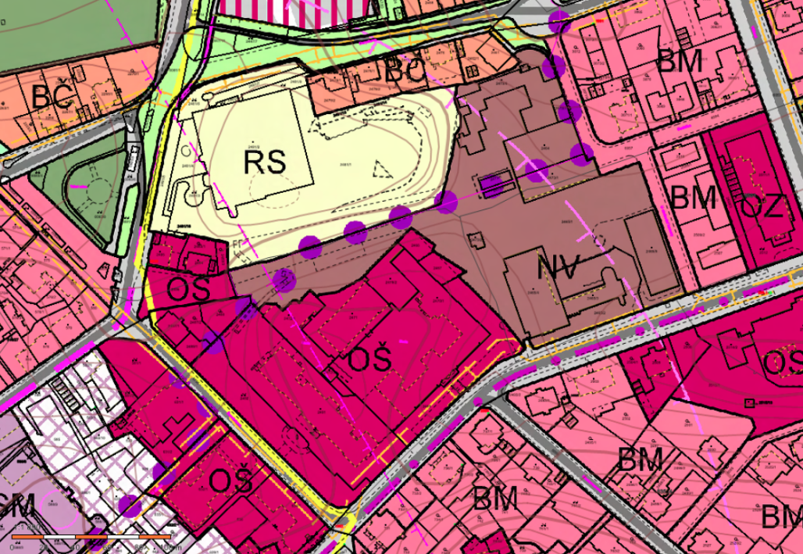
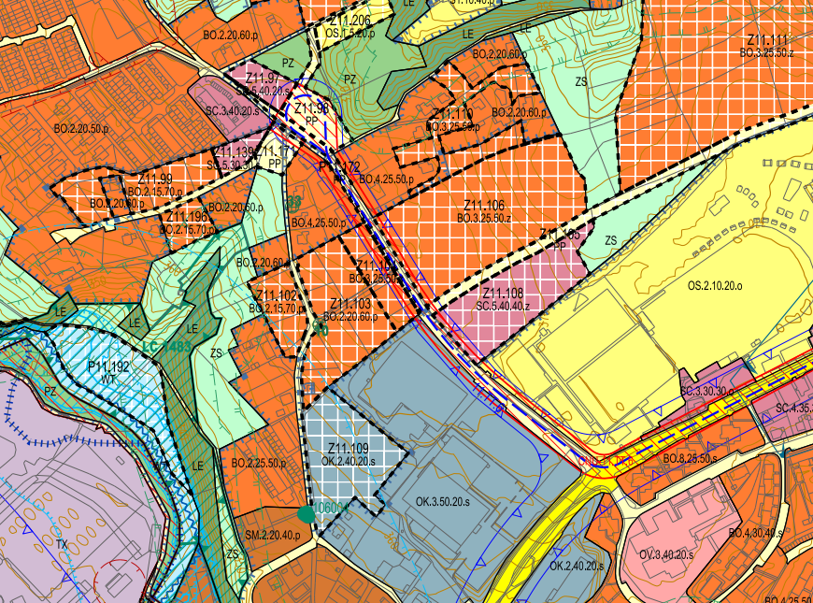
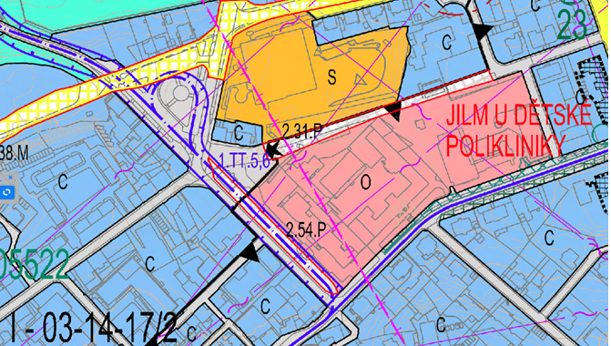
ZMĚNA 107
Vytvoření územních předpokladů pro koridor pro umístění nové blokové smyčky tramvajové trati okolo Libereckých výstavních trhů včetně odbočky do muzea v celkové délce přibližně 450 m, jako veřejně prospěšná stavba dopravní infrastruktury. Koridor je veden ve stávajících ulicích v zastavitelných plochách. Nedojde k dotčení ploch nezastavitelných.
NÁVRH ŘEŠENÍ A ÚZEMNÍ SOUVISLOSTI
Doplnění TT Horní Hanychov – Lidové Sady
Nová bloková smyčka TT odbočuje v místě, kde ul. 5. května z ul. Masarykova do ulice Šamánkova při minimalizaci zásahu do zeleně u ZŠ. Při dosažení Tržního náměstí se stáčí vpravo po stávající parkovací ploše a po stávajícím přístupu mezi areálem školy a bazénem vede k areálu výstavních trhů. Zde se opět stáčí směrem vpravo a vede zpět k. ul. Masarykova
Koordinováno s projektem rekonstrukce Tržního náměstí

Slide 11
ZMĚNA 107
STAV - ENVIRONMENTÁLNÍ ZÁTĚŽE, HODNOTY, LIMITY a PROBLÉMY
Hlukové zatížení – provoz IAD a TT Riegrova resp. Masarykova
Zeleň na tržním náměstí a u ZŠ
NÁVRH
Plocha pro rozšíření ZOO a řešení parkování
Plocha pro parkovací dům a veřejné prostranství v areálu TUL
DŮSLEDKY
+ Zlepšení stávající dopravní situace a optimalizace VHD. Zvýšení bezpečnosti.
Zásah do zeleně.
Nový zdroj hlukové zátěže.
OPATŘENÍ
Při realizaci tramvajové trati prověřit kapacitu záměru z hlediska vyvolané hlukové zátěže pomocí podrobné hlukové studie + návrh opatření.
V následných fázích projektové přípravy stavby vyhodnotit vliv stavby na případný úbytek parkovacích míst.

Slide 12
ZÁVĚRY POSOUZENÍ
Za předpokladu uplatnění podmínek a doporučení, jež vyplynula z Vyhodnocení vlivů návrhu posuzovaných změn řešení nového ÚP Liberec na udržitelný rozvoj území, lze konstatovat, že předkládaná ÚPD neznamená významné negativní vlivy na udržitelný rozvoj území.

Slide 13
Děkuji za pozornost

